Slide 1
我是:資訊115戴宇澤
我將這段時間的
情緒寶盒命名為:
跌宕起伏·三月初
紀錄時間:113.3.1~113.3.7

Slide 2
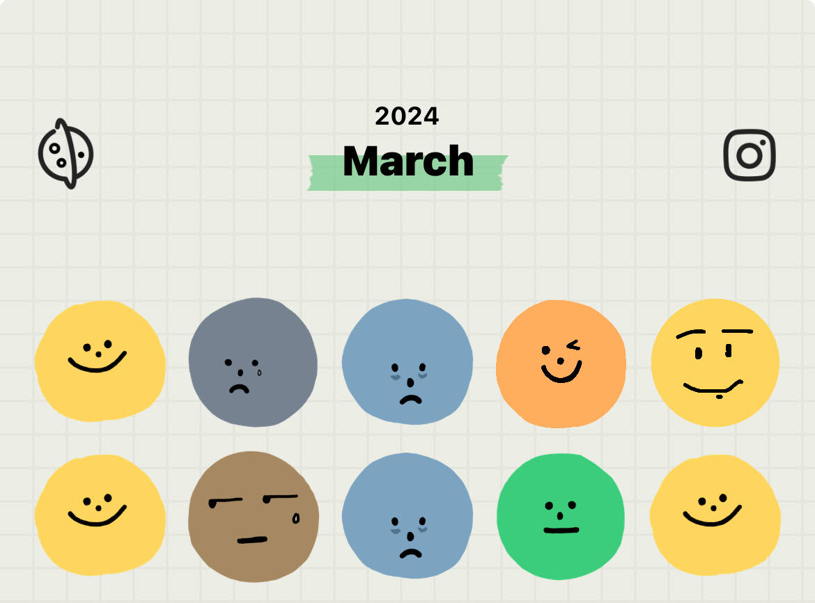
我的7天mood
記錄時間：2024/3/1~3/7
請貼上這週我的心情截圖

Slide 3
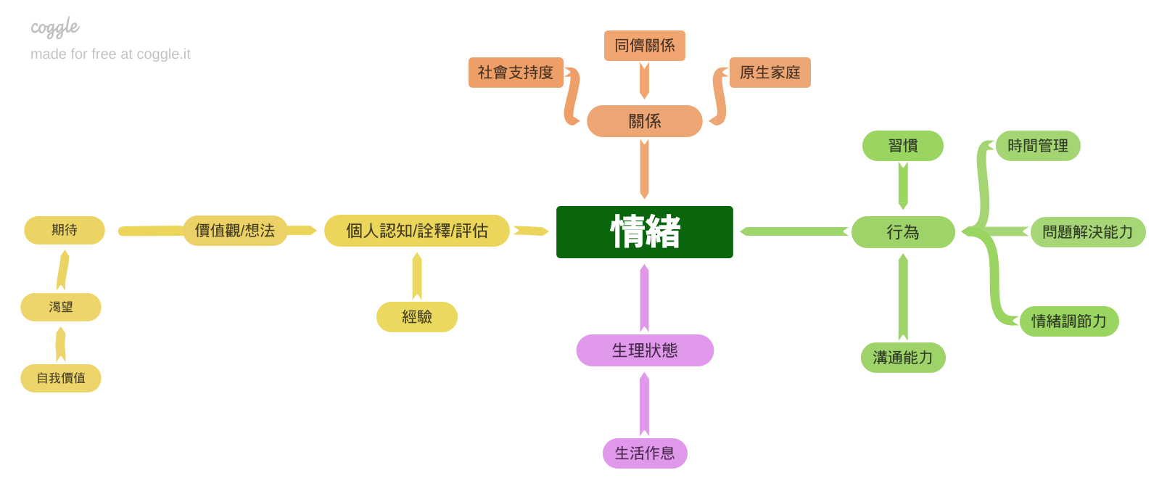
我的壓力因素圖
圈圈請自取
請圈出並探究常影響自己情緒的前4大因素
影響情緒的因素
因素 | 影響狀態 | 原因探究
習慣 | 培養一些習慣，會很有成就感(心情愉快、充滿挑戰) 也有一些不好的習慣，造成自我傷害(自我厭惡、負面消極) | 有開始運動(打羽球)、記帳、規劃讀書行程 報復性熬夜、拖延症、懶惰，可能我自制力還不夠
生活作息 | 作息不規律影響身體和做事的狀態(精神不濟、做事效率不彰) 三餐時間不固定，做事煩躁心情差、身體疲累 | 報復性熬夜+讀書時間規劃仍須改進 會配合朋友的吃飯時間或是忘記吃飯，但我應該多多尊重自己的
同儕關係 | 有時我會不自覺和同儕比較，感到自己不如人而對自己失望 有朋友一起奮鬥、打嘴砲，心情是開心自在的 | 羨慕他人所擁有的，而自己沒有的事物，並發現於自己很難有所改變。 人們互相鼓勵、扶持是心靈調劑。
自我價值 | 會自我肯定自己，心情也變更好 有時候遇到一些事情會還是讓我否定自我價值 | 有時候我的得失心太重，愛偷偷跟別人比較，可能發生認知扭曲進而否定自己。

Slide 4
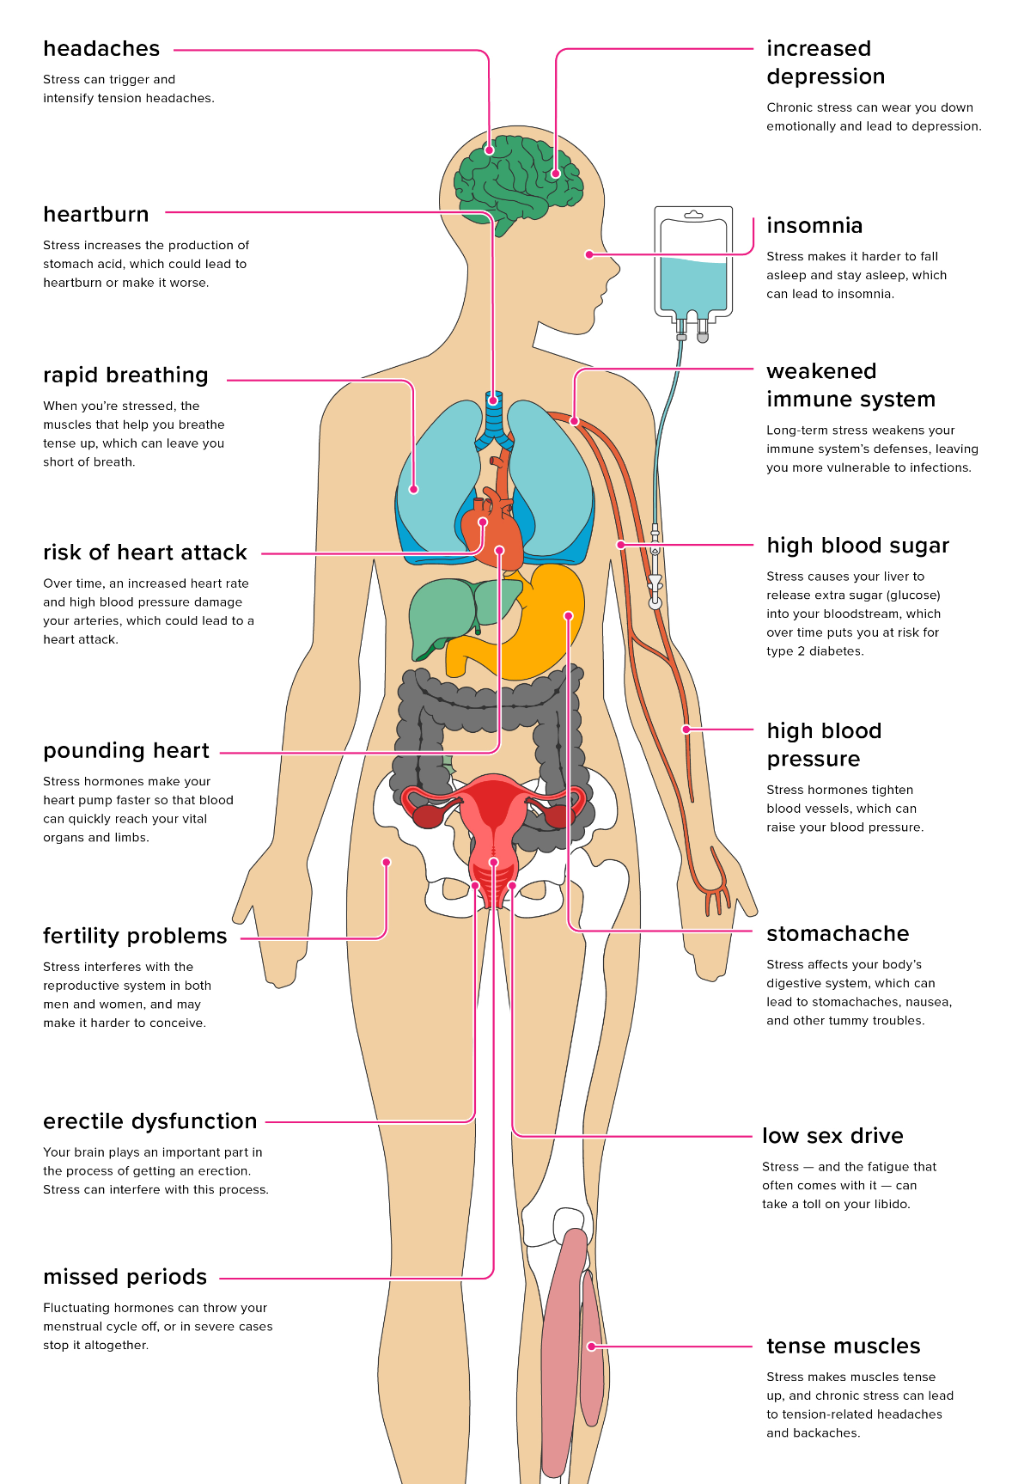
壓力來時， 我常有的身體症狀
圈圈請自取
請圈出並說明自己常有的3大不適部位
狀態描述
有過大的壓力到來時，我會有不自覺的頭痛、高眼壓等現象。負面的情緒也會跟著水漲船高，喪失做事的動力。甚至還有失眠的情況，導致整夜幾乎沒睡，隔天精神渙散。
原因探究
遇到接踵而至的煩心事除了壓力很大，真的還會很頭疼。 壓力大會很煩，很煩負面情緒就會隨之增加。 有時壓力(像是考試、對未來的徬徨等)太大會失眠，翻來覆去就是睡不著。

Slide 5
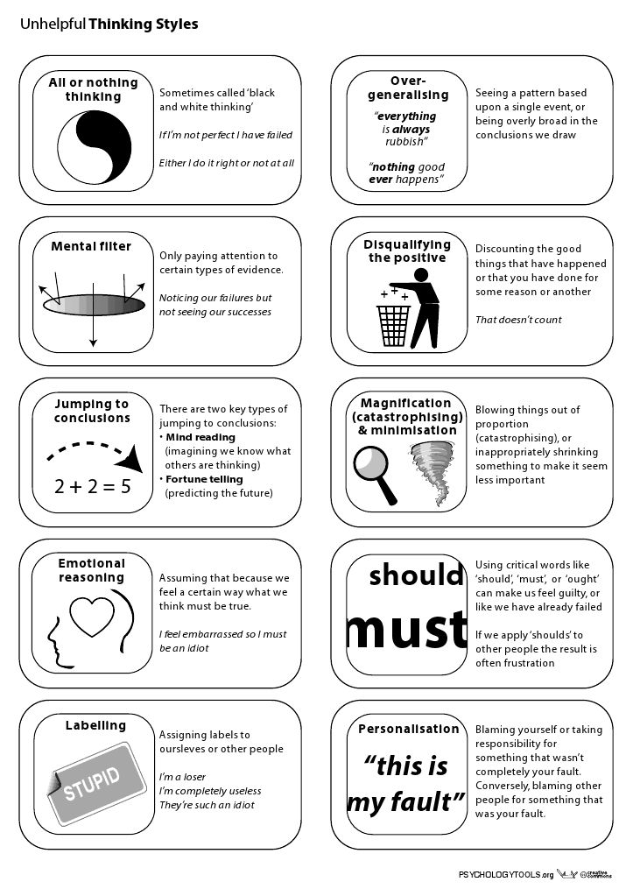
認知扭曲
圈圈請自取
請圈出並舉例說明你最常用的2個認知扭曲
認知扭曲 | 舉例說明
全有或全無的思維 | 有時候對於某些事會有這種想法：只要這件事情失敗了那麼一次，那麼我就沒有繼續堅持下去的必要了。 減肥減到一半便倦怠了，「既然你這麼不想這樣做的話，那麼就不用再減了，根本就沒用。繼續胖下去吧！」
拒絕積極的資格 | 當我考試考差的時候，我會感覺之前的考試的努力成果全都不算數了。 即使別人告訴我我的優點有哪些，我會反射性地否定，用反例來說明我沒有這些特質。
全有或全無的思維
過度概括
悲觀濾鏡
拒絕積極的資格
妄下結論
誇大與貶低(災難化)
情緒化推論
應該與必須
標籤化
過度個人化

